Slide 1
ОРОКПО УВМВД России по Калининградской области
Отдельная рота охраны и конвоирования подозреваемых и обвиняемых управления МВД России по Калининградской области приглашает граждан на службу в органы внутренних дел.

Slide 2
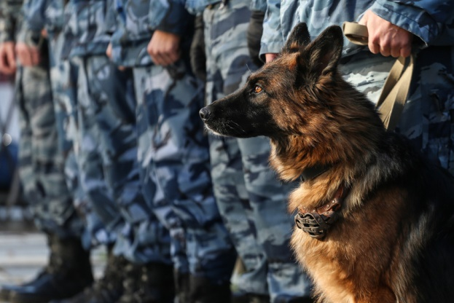
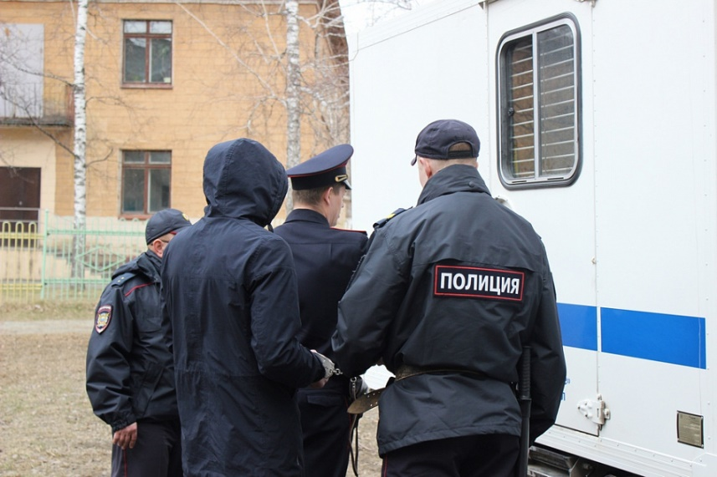
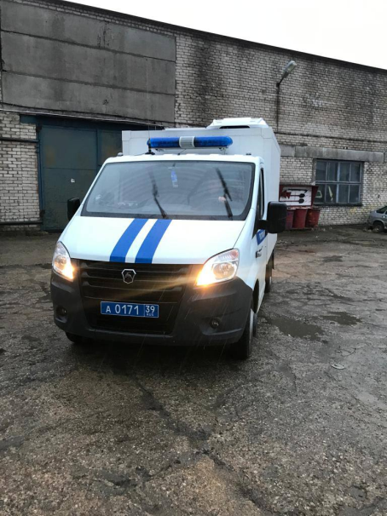
В настоящее время в подразделении имеются вакансии:
Полицейский
Полицейский (водитель)
Полицейский (кинолог)

Slide 3
Основные требования к кандидатам: - Возраст до 35 лет;
- Наличие гражданство РФ - Отсутствие судимостей; - Пригодность по состоянию здоровья к службе в органах внутренних дел (не ниже 2-й группы предназначения).

Slide 4
Льготы и социальные гарантии:
Стабильная зарплата,
Отпуск от 57 дней и более,
Возможность выхода на пенсию после 13 лет службы в ОРОКПО УМВД
Возможность получения бесплатного высшего образования в учебных заведениях системы МВД России и перспективного карьерного роста,
Бесплатное медицинское обслуживание. Включая членов семьи,
Возможность получения единовременной выплаты сотруднику, имеющего стаж службы в ОВД не менее 10 лет, для приобретения жилья.

Slide 5
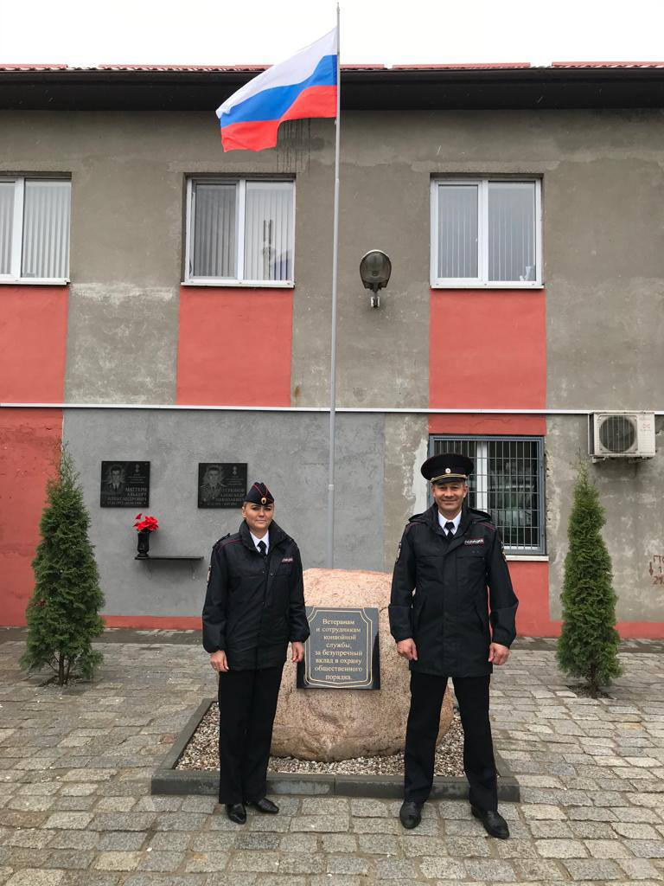
По вопросам трудоустройства просьба обращаться по адресу: город Калининград, пр. Победы, 189 "Б" или по телефонам: 8 (4012) 592-514, 592-515.

